Slide 1
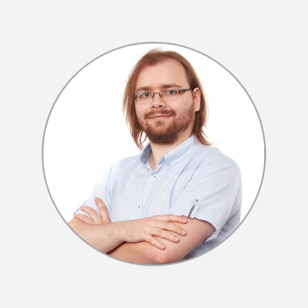
VZDĚLÁVACÍ AKTIVITY
CITACE.COM
Lukáš Konečný

Slide 3
#CITUJTO
Středoškolský kurz

Slide 4
#CITUJTO
12 Tematických videí
KRÁTKÁ | ÚDERNÁ | SROZUMITELNÁ
Práce se zdroji
Plagiátorství
Citování
Druhy dokumentů
Citační manažer

Slide 5
#CITUJTO
Textové opory
DOPLŇUJÍ KONKRÉTNÍ VIDEA
Praktická cvičení
Ověření znalostí
Online

Slide 6
#CITUJTO
Citační průvodce:
Norma ČSN ISO 690
ONLINE
Norma ≠ Problém
Tištěné X elektronické zdroje
Vzory + příklady

Slide 7
#CITUJTO
Citační manažer Citace PRO Plus
PLNÁ VERZE
Usnadnění tvorby citací
Jedno prostředí
Doplňky

Slide 8
#CITUJTO
Cena
70 – 300Kč bez DPH
Třídní licence 300Kč za osobu na rok
citace.com/citacni-kurz

Slide 10
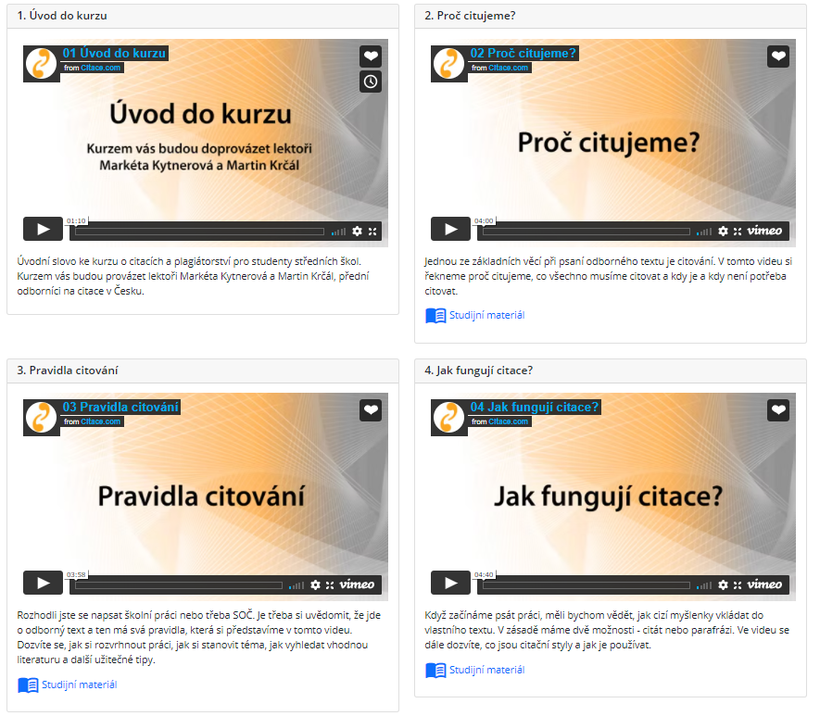

Slide 12
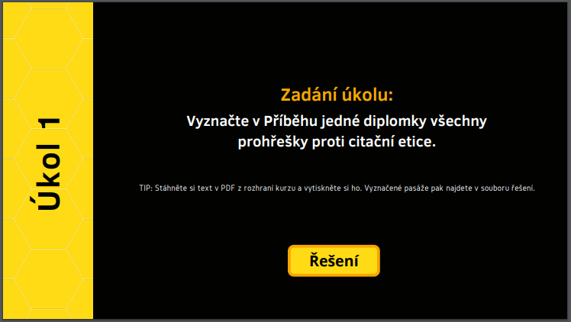

Slide 13
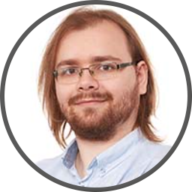
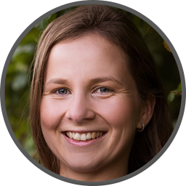
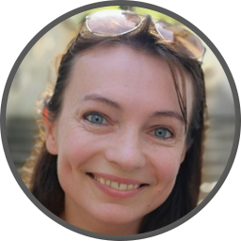
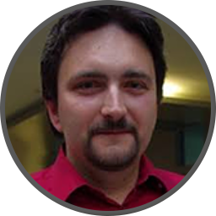
VZDĚLÁVACÍ KURZY
Tým

Slide 14
VZDĚLÁVACÍ KURZY
Současná nabídka
Knihovny a školy
Studenti, vyučující, knihovníci
Offline i online
Balíček na míru - konzultace
2000Kč bez DPH za hodinu

Slide 15
VZDĚLÁVACÍ KURZY
Současná nabídka
ČSN ISO 690 | APA style
Nové trendy
Citace PRO

Slide 16
VZDĚLÁVACÍ KURZY
Rozšířená nabídka
Informační zdroje
Jak psát odbornou práci

Slide 17
VZDĚLÁVACÍ AKTIVITY
Co dále?
KURZY V REGIONECH
Učitelé a studenti
Školy a knihovny
Snaha o osvětu
Vydávání publikací
Podpora portálu knihovny.cz

Slide 18
VZDĚLÁVACÍ AKTIVITY
Bonus?
Blog
Aktuálně
Rady a zajímavosti
A další…
Materiály ke stažení

Slide 19
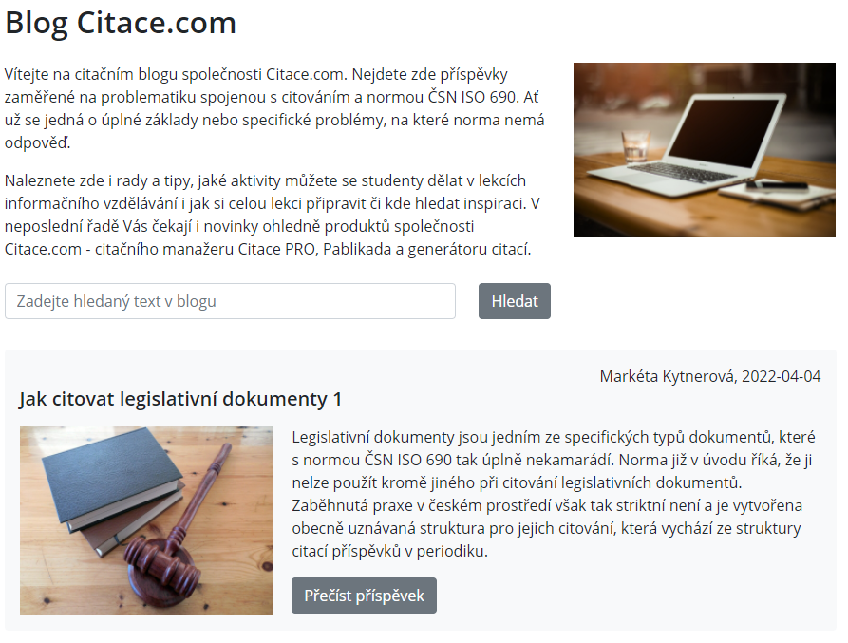

Slide 20
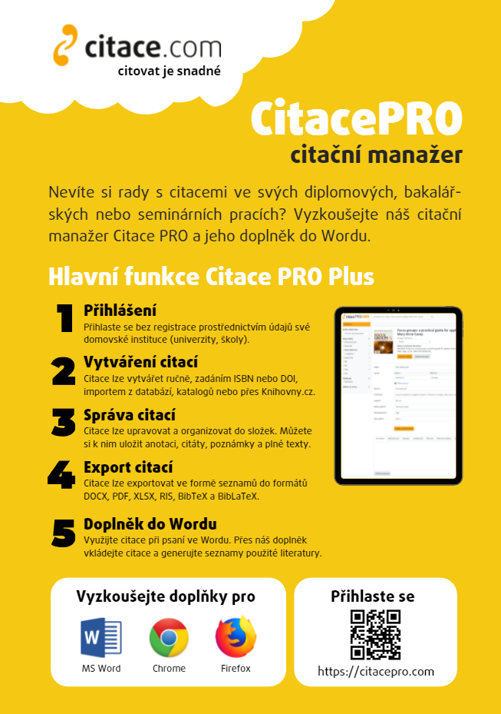
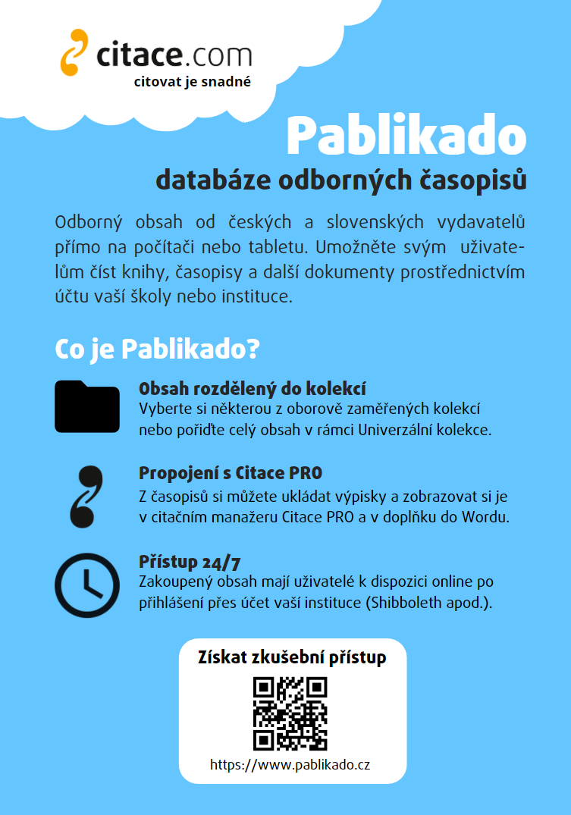

Slide 22
KONTAKT
Lukáš Konečný
lukas.konecny@citace.com
+420 778 157 127

